Slide 1
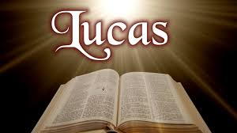
LUCAS, EVANGELISTA DE LA TERNURA DE DIOS
4.¿DÓNDE ENCONTRAR EL DIOS DE LA MISERICORDIA?.
EL BUEN SAMARITANO

Slide 2
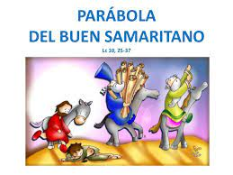
Situación en el Evangelio
En el interior de la narración del viaje de Jesús desde Cafarnaúm hasta Jerusalén.
Va precedida de la discusión con un maestro de la ley.
La narración está rodeada de textos referentes a la oración.
Para descubrir la realidad de nuestro prójimo y ser capaces de ver en él a Jesús necesitamos una vida de plegaria.

Slide 3
Buen samaritano Lc 10,25-37
25. Y he aquí un intérprete de la ley se levantó y dijo, para probarle: Maestro, ¿haciendo qué cosa heredaré la vida eterna? 26 Él le dijo: ¿Qué está escrito en la ley? ¿Cómo lees? 27 Aquél, respondiendo, dijo: Amarás al Señor tu Dios con todo tu corazón, y con toda tu alma, y con todas tus fuerzas, y con toda tu mente; y a tu prójimo como a ti mismo. 28 Y le dijo: Bien has respondido; haz esto, y vivirás. 29 Pero él, queriendo justificarse a sí mismo, dijo a Jesús: ¿Y quién es mi prójimo? 30 Respondiendo Jesús, dijo: Un hombre descendía de Jerusalén a Jericó, y cayó en manos de ladrones, los cuales le despojaron; e hiriéndole, se fueron, dejándole medio muerto. 31 Aconteció que descendió un sacerdote por aquel camino, y viéndole, pasó de largo. 32 Asimismo un levita, llegando cerca de aquel lugar, y viéndole, pasó de largo. 33 Pero un samaritano, que iba de camino, vino cerca de él, y viéndole, fue movido a misericordia; 34 y acercándose, vendó sus heridas, echándoles aceite y vino; y poniéndole en su cabalgadura, lo llevó al mesón, y cuidó de él. 35 Otro día al partir, sacó dos denarios, y los dio al mesonero, y le dijo: Cuídamele; y todo lo que gastes de más, yo te lo pagaré cuando regrese. 36 ¿Quién, pues, de estos tres te parece que fue el prójimo del que cayó en manos de los ladrones? 37 Él dijo: El que usó de misericordia con él. Entonces Jesús le dijo: Ve, y haz tú lo mismo.

Slide 4
Elementos del texto

Slide 5
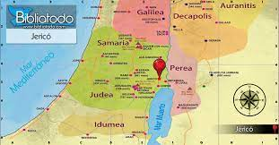
Jericó
Núcleo urbano estratégico entre Judea y Perea. Disponía de un servicio de aduanas y de una guarnición militar, al ser un nudo de comunicaciones.
Tenía un ambiente cosmopolita, alejado del cumplimiento estricto de las leyes judías referente a la moral.
Es una de las ciudades más antiguas que se conocen y el Antiguo Testamento le concede un gran papel.

Slide 6
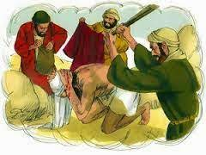
Los bandidos
El camino de Jerusalén a Jericó era muy inseguro, por lo solitario del lugar, por la existencia de cuevas refugio de los salteadores, por ser paso de peregrinos y caravanas.
Debido a los altos impuestos las personas que lo habían perdido todo se echaban al monte, en ocasiones en connivencia con las autoridades judías y romanas, que recibían una parte del botín.
Hay que resaltar la dureza del ataque: lo desnudaron, lo molieron a palos y se marcharon dejándolo medio muerto

Slide 7
El sacerdote
En esta época los sacerdotes lo eran por nacimiento, pertenecían a la tribu de Leví y descendían de la familia de Aarón. El sumo sacerdote descendía de la familia de Sadoc.
La función del sacerdote, en general, se reducía a trabajar durante dos semanas al año en el templo y a asistir a los actos solemnes del culto, en especial la Pascua. Durante el esto del año vivían en su pueblo y con su oficio. Presentaban la ley, solían enseñar las primeras letras e impartían bendiciones.
Se les requería un elevado estado de pureza, por lo que no podían estar en contacto con enfermos y menos aún con muertos, con la suciedad, con desconocidos y con determinados animales.
Seguramente no lo abandonó por maldad, ni por comodidad lo hace para poder oficiar en el templo, para él los preceptos externos de la ley son más importantes que la práctica del amor y la misericordia.

Slide 8
El levita
La figura de un levita podría equivaler a la de un sacristán. Sus principales funciones eran la organización de los cantos, la limpieza, el cuidado del templo, el mantenimiento del orden y la asistencia a los sacerdotes en los oficios. Toda su actividad está descrita en el libro de las CRÓNICAS.
Se consideraba levita a los descendientes de la tribu de Leví, que no pertenecían a las familias de Aarón o Sadoc. Vivían en sus pueblos con su profesión y ayudaban en los oficios del templo 15 días al año y en las fiestas señaladas.
Al igual que lo sacerdotes debían hallarse en estado de pureza externa, por eso aunque capta la situación del hombre herido opta por seguir su camino para cumplir estrictamente la Ley.

Slide 9
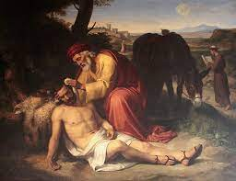
El samaritano
Los samaritanos eran considerados por los judíos como gente baja y poco religiosa.
Al ver al hombre herido siente misericordia, se le conmovieron las entrañas, su sentimiento es el mismo que tiene Dios frente al sufrimiento de sus criaturas. Él añade una acción en favor de aquel hombre que sufre. Le ayuda con aquello de lo que dispone, le d de lo que él tiene. No le deja desprotegido.
Hay que recordar que la misericordia es el polo opuesto de la lástima.

Slide 10
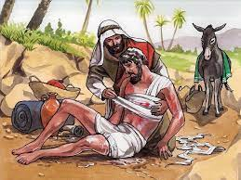
El hombre herido
El texto no nos da ningún detalles específico de este personaje. Solamente dice que era un hombre.
Lo que sí describe es la acción de los bandidos.
Esta acción tiene un cierto paralelismo con dos detalles de la Pasión de Jesús.
El hombre: En el interrogatorio de Pilato, cada vez que los acusadores se dirigen al Señor utilizan la expresión HOMBRE.
Lo desnudaron, lo molieron a palos dejándolo medio muerto. Pilato pasa de querer dar solo un escarmiento a condenarle a muerte y Jesús recibe un castigo semejante al hombre asaltado.

Slide 11
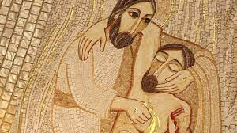
Síntesis final
¿CUÁL DE ESTOS TRES HOMBRES TE PARECE QUE SE COMPORTÓ COMO PRÓJIMO CON ESTE HOMBRE ASALTADO?
El sacerdote y el levita cumplieron bien la Ley, no tocaron sangre ni entraron en contacto con un desconocido que les hubiera impedido participar en el culto. Pero ninguno de los dos amó al hombre herido, no tuvieron misericordia de él.
El samaritano cuando ve al hombre herido siente misericordia.
Jesús le dice al maestro: Vete y haz tu lo mismo. No le responde quién es el prójimo sino que le enseña ¿qué debo hacer yo para ser prójimo de los demás?
El Evangelio no son datos, sino vivencia de la misericordia

